Slide 1
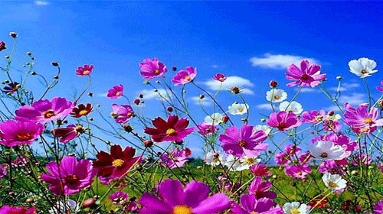
স্বাগতম

Slide 2
পরিচিতি
নিলুফা ইয়াছমীন
সহকারী শিক্ষক (কৃষি)
রামপুর আনোয়ারা উচ্চ বিদ্যালয়
কেন্দুয়া, নেত্রকোণা।
শ্রেণিঃ ষষ্ঠ
বিষয়ঃ কৃষি শিক্ষা
অধ্যায়ঃ৩
পাঠঃ৪
সময়ঃ ৪০ মিনিট
তারিখ-০১/০৭/২০২১ইং

Slide 3
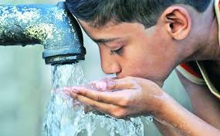
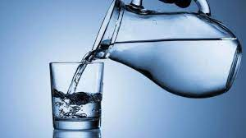
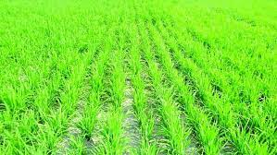
ছবি গুলো লক্ষ্য কর

Slide 4
আজকের পাঠের আলোচ্য বিষয়
পানি সেচ

Slide 5
শিখনফল
এই পাঠ শেষে শিক্ষার্থীরা.............................................
সেচ কি তা বলতে পারবে;
সেচের পানির উৎস গুলোর নাম বলতে পারবে;
অতিরিক্ত পানি নিষ্কাশন উপায় বর্ননা করতে পারবে;
পানি সেচের প্রয়োজনীয়তা ব্যাখ্যা করতে পারবে

Slide 6
সেচ কি?
সেচ হচ্ছে উদ্ভিদের শারীরবৃত্তীয় কার্যক্রম পরিচালনার জন্য বাহির থেকে যে পানি জমিতে সরবরাহ করা হয় তাই মুলত: সেচ

Slide 7
সেচের পানির উৎস
ভূ-পৃষ্ঠস্থ পানি
ভূ-গর্ভস্থ পানি
মাটির উপরের পানি
মাটির নিচের পানি
এখন আমরা দেখব পানির উৎস গুলো কি কি?

Slide 8
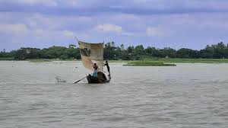
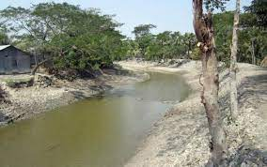
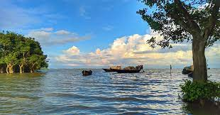
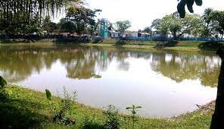
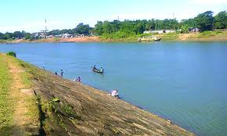
বাঁওড়
সমুদ্র
খাল
ভূ-পৃষ্টস্থ পানি
নদী
পুকুর
হাওর

Slide 9
আমরা এতক্ষন ভূ-পৃষ্টস্থ পানির উৎস গুলো দেখলাম
এই পানি কি সব সময় পাওয়া যায়?
না

Slide 10
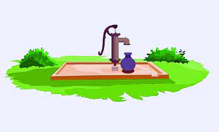
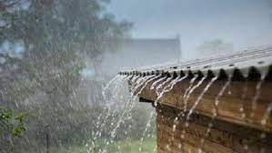
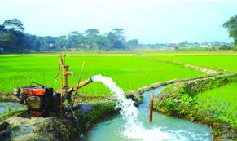
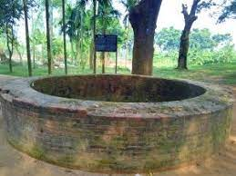
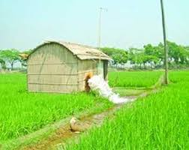
নলকুপ
বৃষ্টির পানি
অগভীর
নলকুপ
এই পানি ভূ-পৃষ্টে পতিত হয়ে মাটির তলে জমা হয় মূলতঃ এই পানিই হচ্ছে
ভূ-গর্ভস্থ
পানি
কুপ
গভীর নলকুপ
এই পানি উত্তোলন করা হয় বিভিন্ন ভাবে

Slide 11
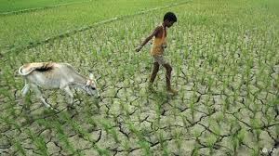
পানির অভাবে ক্ষেতের অবস্থা
সেচ দেওয়ার ফলে ক্ষেতের অবস্থা

Slide 12
সেচের প্রয়োজনীয়তা
প্রচুর বৃষ্টিপাত হইলেও সবসময় কাজে লাগে না আর এজন্য সেচের দরকার হয়।
শীতের মৌসুমে কম বৃষ্টি পাত হওয়ার কারনে সেচের দরকার হয়।
প্রতিটা ফসলের বৃদ্ধির বিভিন্ন পর্যায়ে পানির চাহিদার ভিন্নতা থাকার কারনে সেচের দরকার হয়।
মাটির তাপমাত্রা ঠিক রাখার জন্য সেচের দরকার হয়।
অনুজীবের কার্যকারিতা এবং পুষ্টি উপাদানের সহজলভ্যতা বৃদ্ধির জন্য সেচের দরকার হয়।

Slide 13
জোড়ায় কাজ
পানির উৎস গুলো কি কি?

Slide 14
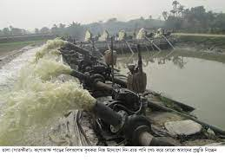
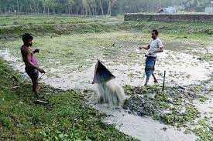
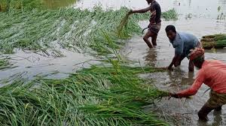
নিষ্কাশনের উপায়
জমি থেকে অতিরিক্ত পানি সরিয়ে ফেলাকে নিষ্কাশন বলা হয়।
এই পানি সরিয়ে ফেলার জন্য বিভিন্ন উপায় অবলম্বন করতে হয় । উপায় গুলি হলো............

Slide 15
মুল্যায়ন
কোন বস্তুটি ছাড়া জীবের অস্তিত্ব সম্ভব নয়?
আধুনিক কৃষি ব্যবস্থায় কোনটি ছাড়া ফসল উৎপাদন সম্ভব নয়?
পানি
সেচ
পানির অপর নাম কি?
জীবন
ভূ-গর্ভস্থ পানির উৎস কি?
বৃষ্টির পানি
কৃত্রিম উপায়ে বাহির থেকে ফসলের ক্ষেতে পানি সরবরাহের নাম কি?
মাটির তাপমাত্রা ঠিক রাখা যায় কিসের মাধ্যমে?
সেচ
সেচ
সেচের মাধ্যমে ফসল মাটি থেকে কি সংগ্রহ করে?
জমির অতিরিক্ত পানি সরিয়ে ফেলা কে কি বলা হয়?
পুষ্টি উপাদান
নিষ্কাশন

Slide 16
বাড়ির কাজ
অতিরিক্ত পানি নিষ্কাশনের প্রয়োজনীয়তা ব্যাখ্যা কর

Slide 17
ধন্যবাদ
সবাই কে

